Slide 1
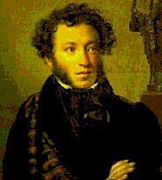
Сказки и творчество АлександраСергеевича Пушкина

Slide 2
«Что за прелесть
эти сказки!»

Slide 3
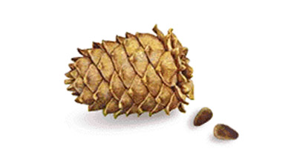
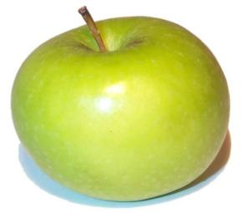
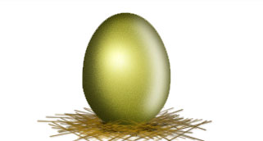
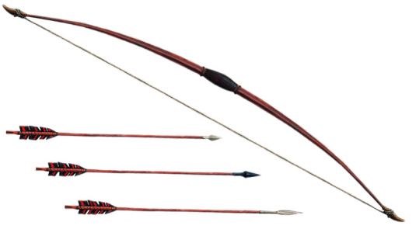
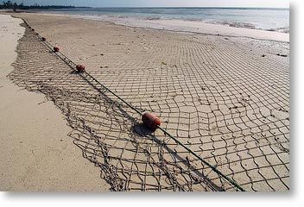

Slide 4
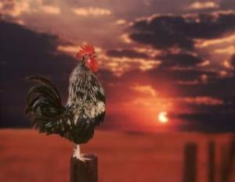
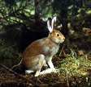
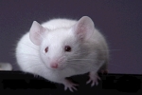
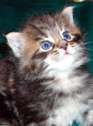
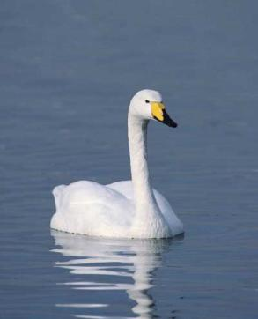
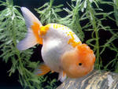

Slide 5
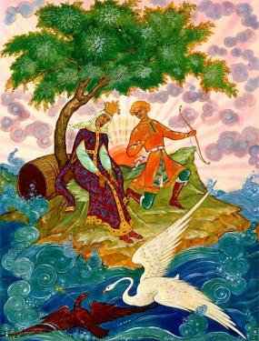
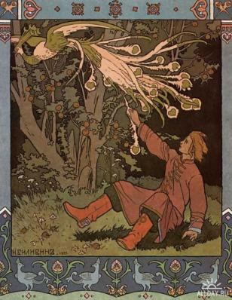
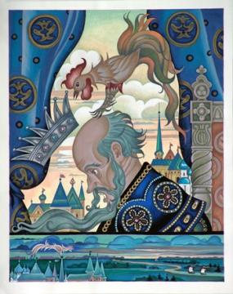
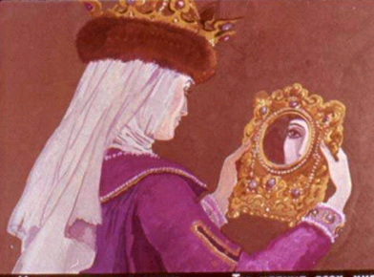

Slide 6
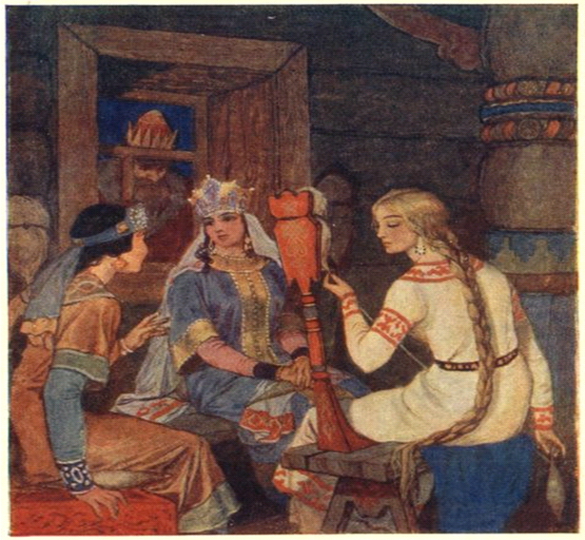

Slide 7
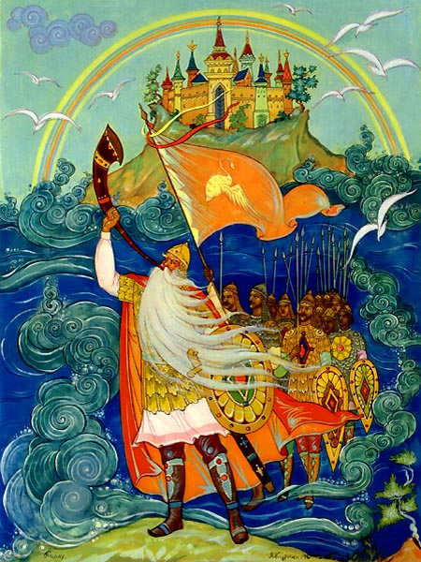

Slide 8
корабельщики

Slide 9
«Ветер . Ветер! Ты могуч,
Ты гоняешь стаи туч,
Ты волнуешь сине море,
Всюду веешь на просторе, Не боишься никого, Кроме Бога одного?»

Slide 10
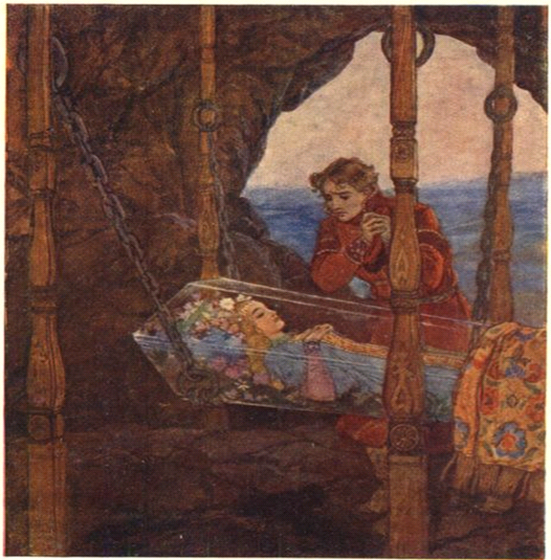

Slide 11
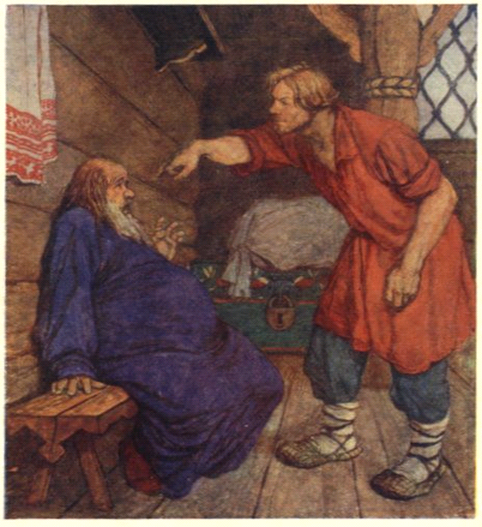

Slide 12
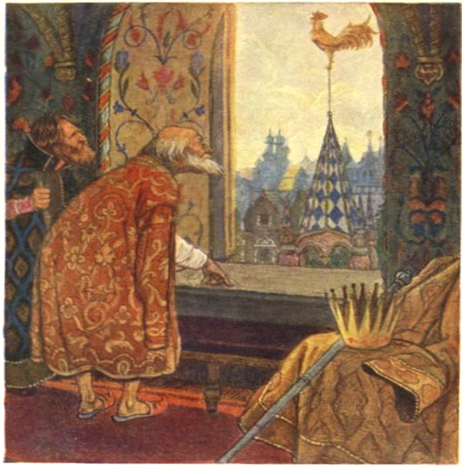

Slide 13
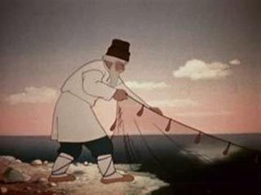

Slide 14
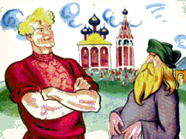
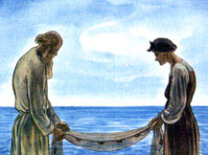
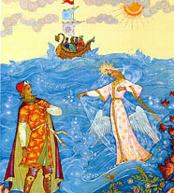
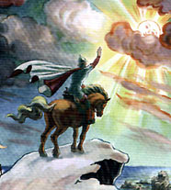
Вот и всё. Последней сказки
Закрываем мы страницу!
В путешествии волшебном
Очень быстро время длится
Были вы, друзья отважны,
Не боялись злых героев
В жизни, верьте, очень важно
За друзей стоять горою!
Ну, а если захотите
В Лукоморье возвратиться ,
То чудесные мгновенья
Могут снова повториться
В этом вам поможет книга!
Стоит в руки её взять,
И любимые герои с вами
встретятся опять!

